Slide 1
Program Java Untuk Mempermudah Mengelola Data Kredit Motor
Hamam Zul Fahmi | 24.240.0011

Slide 2
Latar Belakang Dan Permasalahan
Latar Belakang
Penjualan kredit motor menjadi solusi utama bagi masyarakat yang membutuhkan kendaraan namun terkendala dana tunai. Namun, proses manual dalam pengelolaan data pelanggan, perhitungan angsuran, dan pencatatan transaksi sering menimbulkan kesalahan dan memperlambat pelayanan. Untuk mengatasi masalah tersebut, diperlukan sistem berbasis teknologi yang efisien dan terintegrasi. Dengan memanfaatkan bahasa pemrograman Java, proses pengelolaan data dan transaksi dapat diotomasi, meningkatkan akurasi, kecepatan, dan kepuasan pelanggan.
Permasalahan
Pengelolaan Data Secara Manual, memakan lebih banyak waktu.
Kesulitan Menghitung. Proses perhitungan cicilan dan bunga yang rumit.
Keterbatasan dalam Pelaporan . Penyajian laporan yang tidak terstruktur menyulitkan analisis data.
Kebutuhan kendaraan bermotor meningkat, terutama untuk mobilitas masyarakat.
Layanan leasing/kredit memungkinkan pelanggan memiliki kendaraan dengan pembayaran angsuran.
Proses administrasi leasing yang kompleks memerlukan sistem digital untuk pengelolaan data yang lebih baik.

Slide 3
Manfaat Dan Tujuan
Manfaat
Tujuan
Data pembeli, motor, dan pembayaran kredit tersimpan dengan rapi dalam struktur array list.
Proses pencarian, pengeditan, dan penghapusan data dilakukan dengan cepat dan sistematis.
Mempermudah pencatatan data pembeli dan kredit motor secara terstruktur.
Input dapat di edit untuk menanggulangi kesalahan, seperti salah memasukkan nomor telepon atau angka tenor.
Menghitung angsuran, bunga, dan total kredit dilakukan secara otomatis berdasarkan data yang dimasukkan.
Merubah ke sistem digital, mengurangi waktu yang dibutuhkan untuk mengelola data kredit motor secara manual.
Menampilkan data dalam format tabel yang rapi.
Mengedit data jika terjadinya kesalahan.
Menyediakan kemampuan untuk menampilkan data Alamat, nomor handphone dan kredit motor pembeli untuk keperluan pelacakan atau audit.

Slide 4
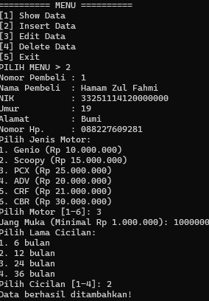
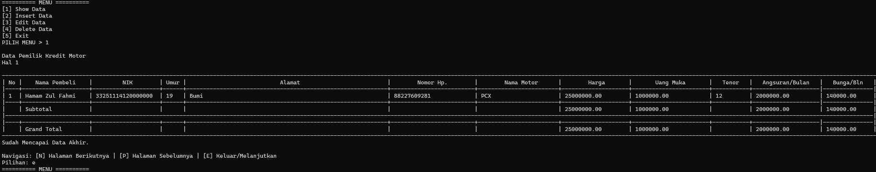
Layout Program Input Dan Output

Slide 5
Program
Program Di github:
https://github.com/HZFINTR/tugas-akhir-kredit-motor.git

Slide 6
Kesimpulan Dan Saran
Dengan demikian, Program Java untuk pengelolaan data kredit motor memberikan solusi yang efisien, terstruktur, dan aman dalam menangani data pelanggan, skema kredit, dan rincian motor. Dengan menggunakan java berbasis class dan ArrayList, program ini membantu bisnis dalam mendigitalisasi pengelolaan data kredit motor, mengurangi beban, dan meningkatkan produktivitas.
Saran:
Program ini masih bisa dikembangkan seperti menambah fitur-fitur yang membuatnya lebih canggih seperti aplikasi mobile.

Slide 7
Thank You

